Slide 1
TRƯỜNG TIỂU HỌC VIỆT TIẾN
CHÀO MỪNG THẦY CÔ VÀ CÁC EM ĐẾN VỚI TIẾT
TIẾNG VIỆT LỚP 1
Giáo viên: Phạm Thị Huần

Slide 2
Khởi động
1

Slide 3
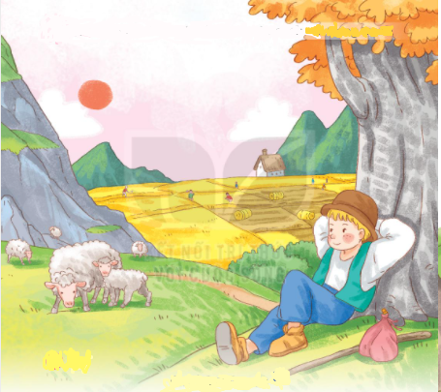
Em hãy đọc đoạn 3 bài:“ Câu hỏi của sói”i
1
Em hãy đọc đoạn 1 bài: “ Câu hỏi của sói”i
2
Vì sao sói lúc nào cũng cảm thấy buồn bực ?
3
Chúc mừng em nhận được một phần quà.
4

Slide 5
Chú bé chăn cừu
1
Có một chú bé chăn cừu thường thả cừu gần chân núi. Một hôm thấy buồn quá, chú nghĩ ra một trò đùa cho vui. Chú giả vờ kêu toáng lên:
Sói! Sói! Cứu tôi với!
Nghe tiếng kêu cứu, mấy bác nông dân đang làm việc gần đấy tức tốc chạy tới. Nhưng họ không thấy sói đâu. Thấy vậy, chú khoái chí lắm.
Mấy hôm sau, chú lại bày ra trò ấy. Các bác nông dân lại chạy tới. Rồi một hôm, sói đến thật. Chú hoảng hốt kêu gào xin cứu giúp. Các bác nông dân nghĩ là chú lại lừa mình, nên vẫn thản nhiên làm việc. Thế là sói thỏa thuê ăn thịt hết cả đàn cừu.
( Theo Ê – đốp )
2
3
4
5
6
7
8
9
10
11
12
13
14
15

Slide 7
Có một chú bé chăn cừu thường thả cừu gần chân núi.

Slide 8
Nghe tiếng kêu cứu, mấy bác nông dân đang làm việc gần đấy tức tốc chạy tới.

Slide 9
Các bác nông dân nghĩ là chú lại lừa mình, nên vẫn thản nhiên làm việc.

Slide 10
Chú bé chăn cừu
Có một chú bé chăn cừu thường thả cừu gần chân núi. Một hôm thấy buồn quá, chú nghĩ ra một trò đùa cho vui. Chú giả vờ kêu toáng lên:
Sói! Sói! Cứu tôi với!
Nghe tiếng kêu cứu, mấy bác nông dân đang làm việc gần đấy tức tốc chạy tới. Nhưng họ không thấy sói đâu. Thấy vậy, chú khoái chí lắm.
Mấy hôm sau, chú lại bày ra trò ấy. Các bác nông dân lại chạy tới. Rồi một hôm, sói đến thật. Chú hoảng hốt kêu gào xin cứu giúp. Các bác nông dân nghĩ là chú lại lừa mình, nên vẫn thản nhiên làm việc. Thế là sói thỏa thuê ăn thịt hết cả đàn cừu.
( Theo Ê – đốp )
1
2

Slide 11
Đoạn 1: Có một chú bé chăn cừu thường thả cừu gần chân núi. Một hôm thấy buồn quá, chú nghĩ ra một trò đùa cho vui. Chú giả vờ kêu toáng lên:
Sói! Sói! Cứu tôi với!
Nghe tiếng kêu cứu, mấy bác nông dân đang làm việc gần đấy tức tốc chạy tới. Nhưng họ không thấy sói đâu. Thấy vậy, chú khoái chí lắm.

Slide 13
Đoạn 2: Mấy hôm sau, chú lại bày ra trò ấy. Các bác nông dân lại chạy tới. Rồi một hôm, sói đến thật. Chú hoảng hốt kêu gào xin cứu giúp. Các bác nông dân nghĩ là chú lại lừa mình, nên vẫn thản nhiên làm việc. Thế là sói thỏa thuê ăn thịt hết cả đàn cừu.

Slide 15
Có dáng vẻ tự nhiên như thường, coi như không có gì xảy ra
Thỏa mãn, sung sướng vì được hưởng điều mình mong muốn.
Làm việc gì ngay lập tức vì rất gấp..
tức tốc
thản nhiên
thỏa thuê

Slide 16
Tiết 2

Slide 17
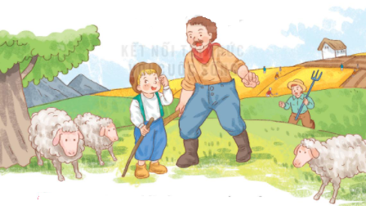
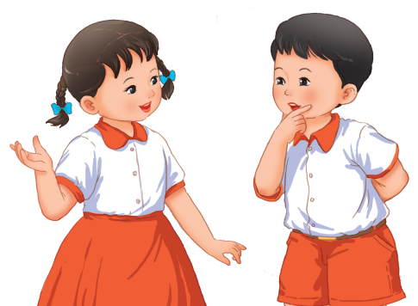
3
Trả lời câu hỏi
Đọc thầm đoạn 1
Có một chú bé chăn cừu thường thả cừu gần chân núi. Một hôm thấy buồn quá, chú nghĩ ra một trò đùa cho vui. Chú giả vờ kêu toáng lên:
Sói! Sói! Cứu tôi với!
Nghe tiếng kêu cứu, mấy bác nông dân đang làm việc gần đấy tức tốc chạy tới. Nhưng họ không thấy sói đâu. Thấy vậy, chú khoái chí lắm.
Lừa được các bác nông dân, cậu bé thấy như thế nào?
a. Ban đầu nghe tiếng kêu cứu, mấy bác nông dân đã làm gì?

Slide 18
3
Trả lời câu hỏi
Đọc thầm đoạn 2
Các con đọc và tính xem cậu bé đã lừa các bác nông dân được mấy lần?
Vì sao bầy sói có thể thỏa thuê ăn thịt đàn cừu?
Mấy hôm sau, chú lại bày ra trò ấy. Các bác nông dân lại chạy tới. Rồi một hôm, sói đến thật. Chú hoảng hốt kêu gào xin cứu giúp. Các bác nông dân nghĩ là chú lại lừa mình, nên vẫn thản nhiên làm việc. Thế là sói thỏa thuê ăn thịt hết cả đàn cừu.
2

Slide 19
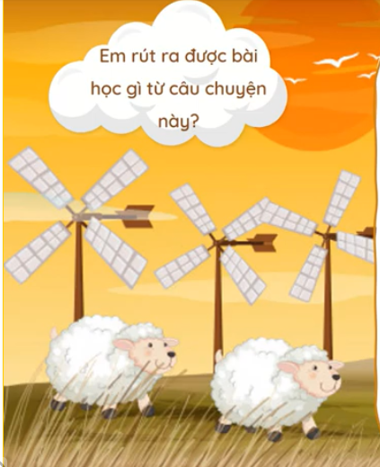
Hãy biết đùa vui đúng chỗ, đúng lúc, không lấy việc nói dối làm trò đùa.
Chúng ta không nên nói dối.

Slide 20
Đọc
2

Slide 21
Viết

Slide 23
Tô
1
E
E
Ê
Ê
E
E
Ê
Ê

Slide 24
2
Viết từ ngữ
̂
̂
̂
κƤ κΜ;
κƤ κΜ;
κƤ κΜ;
bạn Ǉō
bạn Ǉō
bạn Ǉō

Slide 25
4
Viết vào vở câu trả lời cho câu hỏi c ở mục 3
chúng ta không nên nói dối.
Em nghĩ rằng (…. )
Viết
Em wθĩ ǟằng εúng Ǉa δŪg Ζłn wĀ dĒ .

Slide 26
CỦNG CỐ
BÀI HỌC

